Slide 1

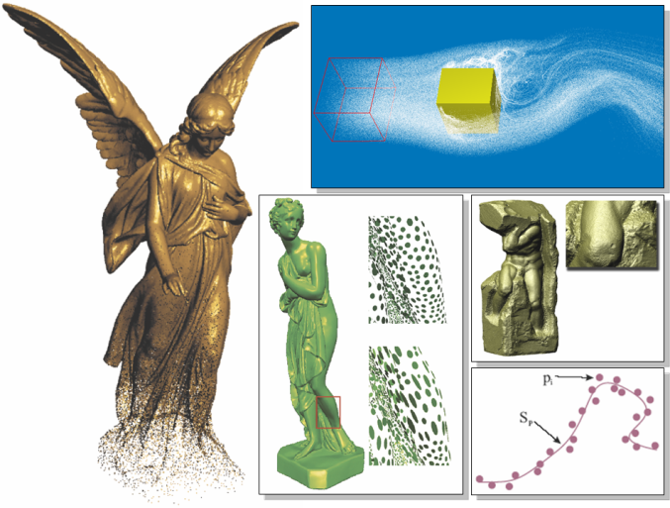

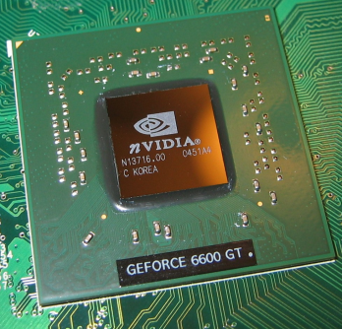
Bộ môn Khoa Học Máy Tính
Khoa Công Nghệ Thông Tin
Đại Học Khoa Học Tự Nhiên
http://www.freedomlab.org/wp-content/uploads/2007/10/6600GT_GPU.jpg
http://venturebeat.com/wp-content/uploads/2008/12/nvidia_cuda.jpg
http://wwwcg.in.tum.de/Teaching/WS2005/HauptSem/sem_large.png

Slide 2




Nội dung trình bày
Thông tin giáo viên
Thông tin môn học
Hình thức tính điểm
Quy định môn học

Slide 3


Thông tin giáo viên
Giáo viên lý thuyết
PGS. TS.Lê Hoài Bắc (lhbac@fit.hcmus.edu.vn )
Vũ Thanh Hưng (vthung@fit.hcmus.edu.vn )
Quách Khả Gia (qkgia@fit.hcmus.edu.vn)
Phạm Trong Nghĩa (phtrnghia@yahoo.com)
Giáo viên thực hành
Hoàng Quốc Trí (h.quoctri@yahoo.com)
Võ Sỹ Bắc (vosybac@gmail.com)
Phạm Hoài Vũ (phvu@hotmail.com)

Slide 4
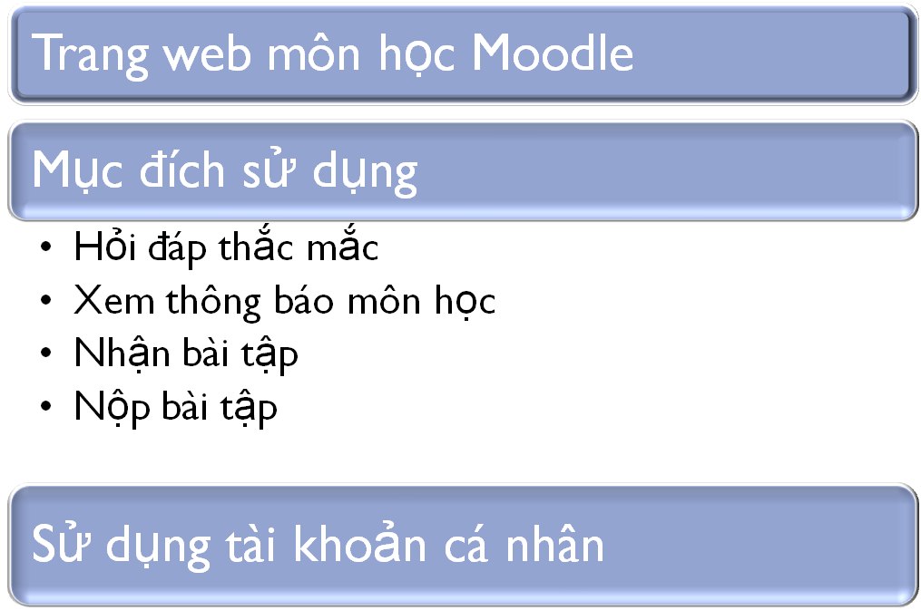
Thông tin môn học

Slide 5
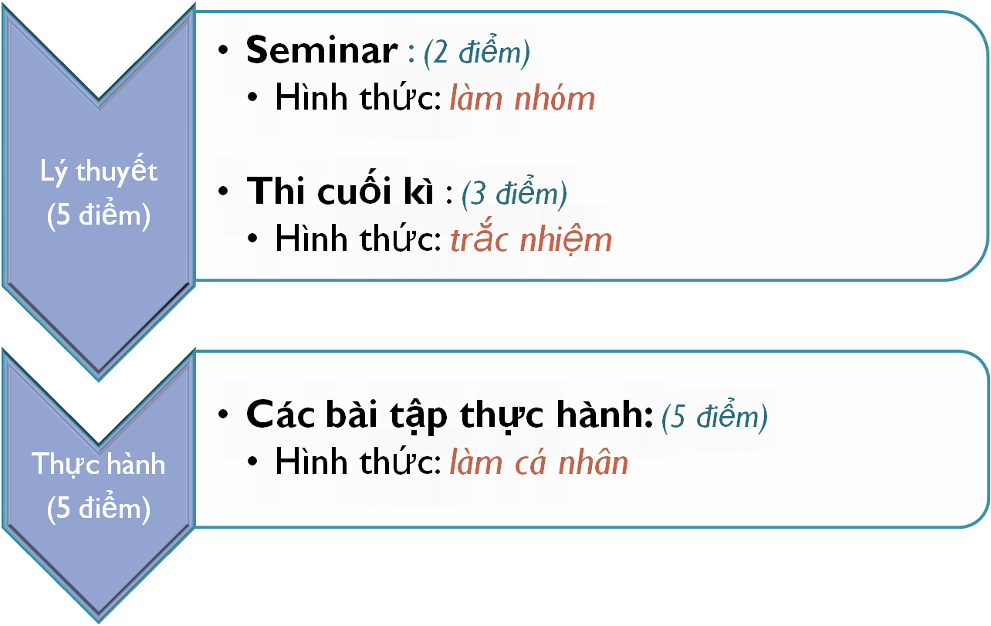
Hình thức tính điểm

Slide 6
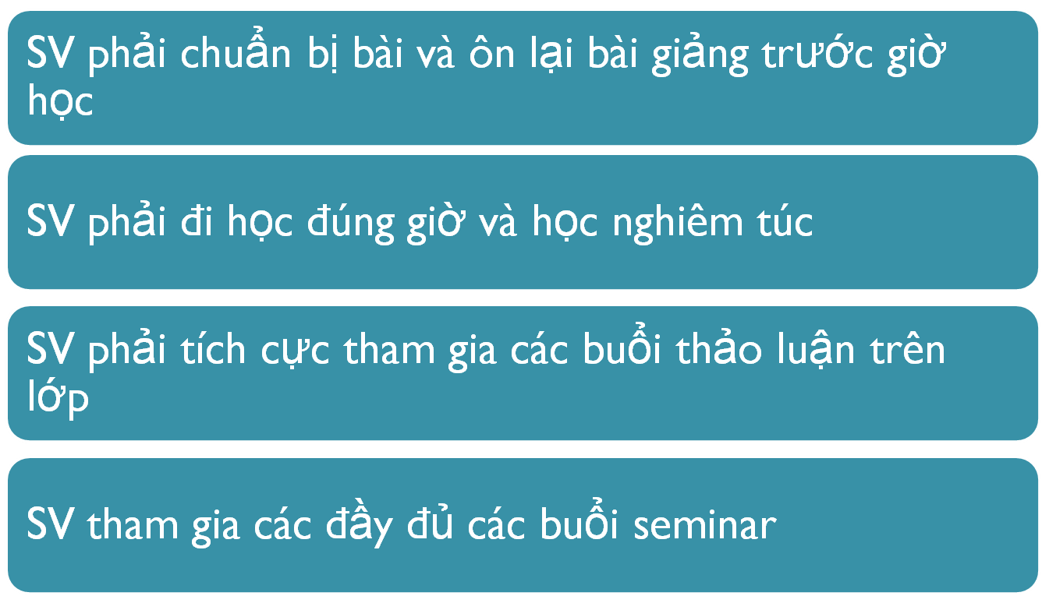
Quy định môn học
Giờ học lý thuyết

Slide 7





Quy định môn học
Giờ học thực hành
SV đi thực hành đúng giờ, giữ trật tự trong lớp
Ngôn ngữ lập trình : CUDA
Môi trường lập trình:
  Microsoft Visual Studio 2005
  Chip NVIDIA G80
Những bài thực hành giống nhau sẽ bị 0 điểm
Nộp bài theo đúng quy định trong đề bài và thông báo trên trang web môn học

Slide 8


Slide 9
Tài liệu tham khảo
[1] | NVIDIA CUDA Programming Guide 2.2
[2] | UIUC lectures, http://courses.ece.illinois.edu/ece498/al/
[3] | GPGPU websited: http://www.gpgpu.org/data/history.shtml
[4] | CUDA lectures on NVIDIA: http://www.nvidia.com/object/cuda_education.html

